Slide 1
JUDAIZM RELIGIA ŻYDOWSKA

Slide 2
Judaizm to religia monoteistyczna, której podstawą jest wiara w jednego Boga. Wszechmogącego i wszechobecnego w jednej osobie. Znakiem charakterystycznym dla tej religii jest GWIAZDA DAWIDA (symbol ten widnieje też na fladze tego państwa).

Slide 3
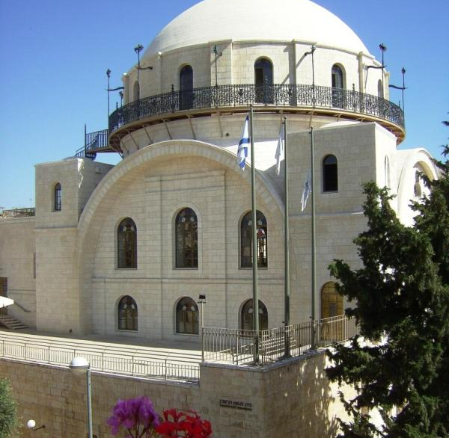
SYNAGOGA
Żydowska świątynia to synagoga. W niej odbywają się wszystkie obrzędy święte.

Slide 4
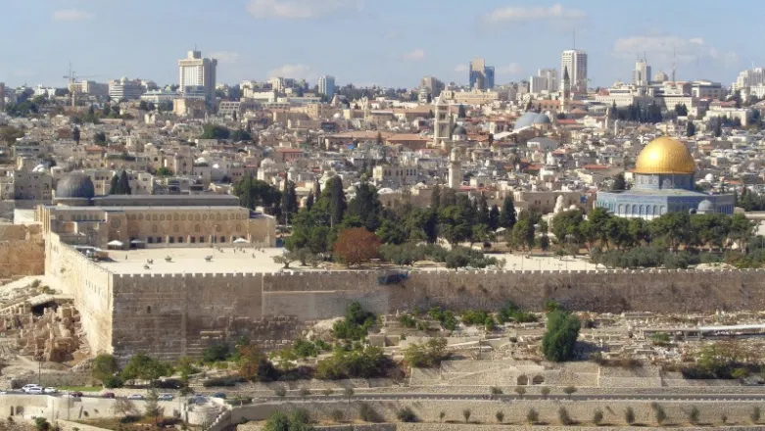
Jerozolima
Jerozolima to światowa stolica trzech ogromnych religii: judaizmu, chrześcijaństwa i islamu.

Slide 5
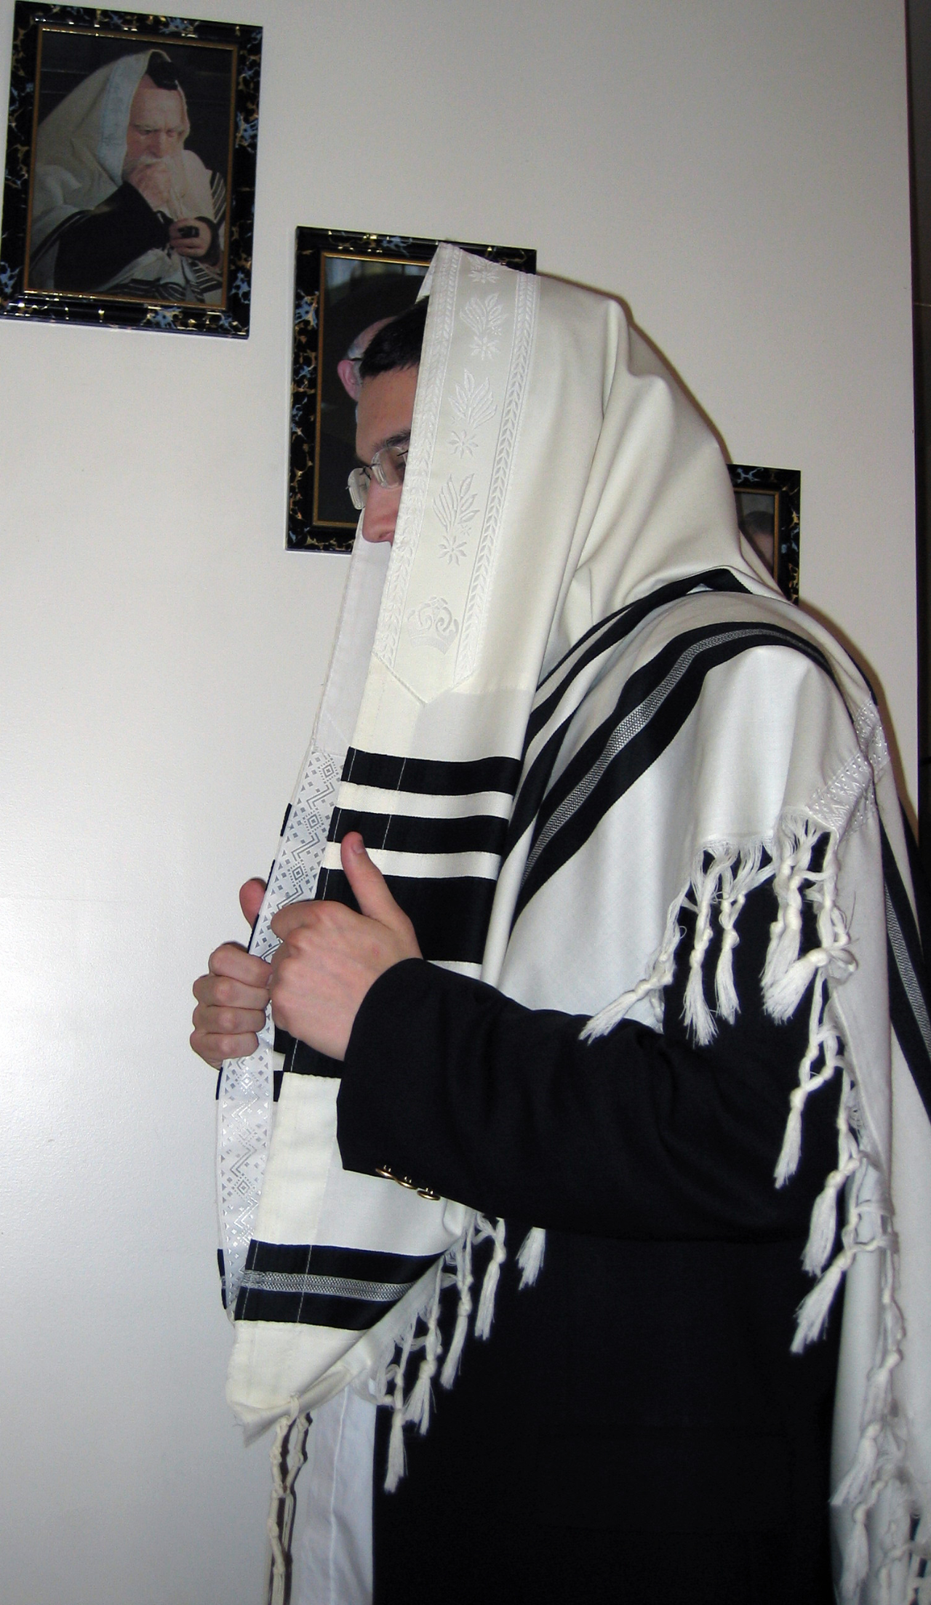
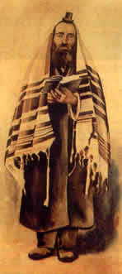
Odświętny Strój Żydowski
Mężczyźni zakładają białe koszule bez krawata i czarne chałaty (płaszcze noszone głównie przez Żydów Europy wschodniej), noszą brody oraz krótkie włosy z pejsami. Kobiety zawsze ubierają się skromnie i najczęściej w czarnym kolorze. Mężatki noszą na głowie chusty lub kapelusze.

Slide 6
Święta Żydowskie

Slide 7
Ciekawostki o judaizmie
Najstarsza religia monoteistyczna.
Na znak przymierza z Bogiem praktykują obrzezanie.
Z modlitwą nieodłącznie związane są przedmioty rytualne : tefilin, tałes z frędzlami oraz jarmułka.
Rano i wieczorem odmawiają "Słuchaj Izraelu", którego tekst umieszczany jest w specjalnym pudełeczku przy drzwiach domu (mezuza).
Głównym punktem żydowskiej liturgii jest Osiemnaście Błogosławieństw, uczczenie zwoju Tory i jej czytanie.
Żydzi swoje cmentarze budują poza obrębem miasta, a znajdujące się na nim groby są nienaruszalne. Ekshumacji można dokonać tylko w ściśle określonych sytuacjach tj. np. : ratowanie grobu przed profanacją, gdy cmentarzowi grozi podmycie lub przeniesienie zwłok do Ziemi Świętej.

Slide 8
Dziękuję za uwagę ! :)
Filip Pietrzak kl. VI A
Źródła wiedzy, z których korzystałem to: Wikipedia oraz różne inne artykuły, np. Wpisy na blogach.

